Slide 1

UPPAAL MODEL CHECKER
Выполнили: Потапова А.М., Айдаров Р.Ж., Парфенов Н.С.

Slide 2
Архитектура

Slide 3
Принцип работы

Slide 4
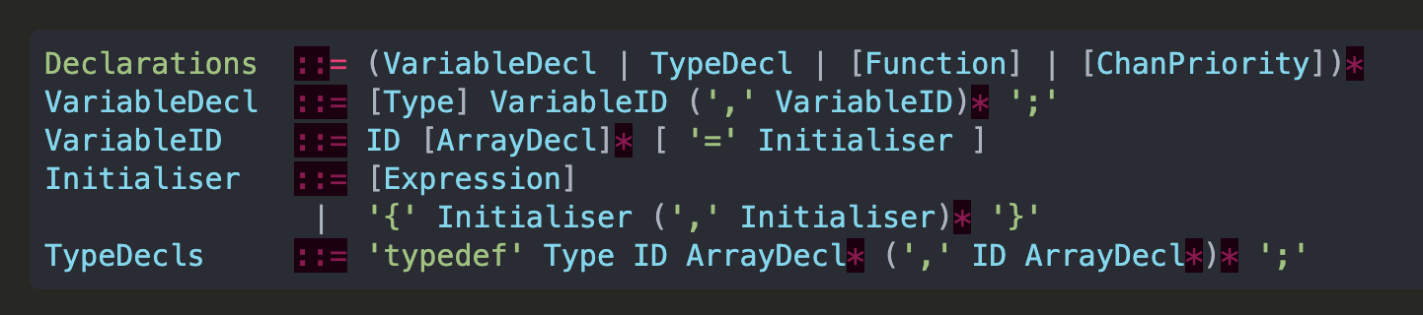
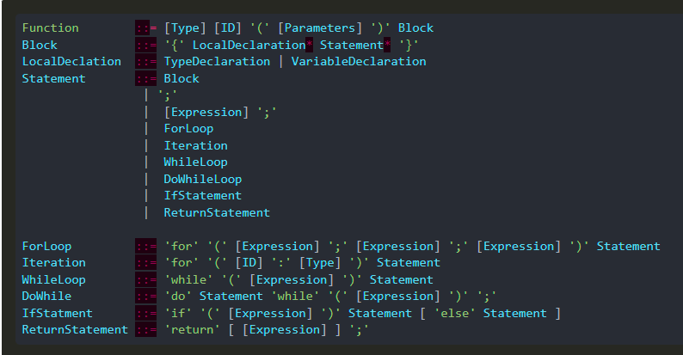


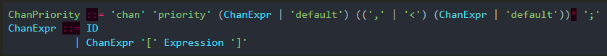

Описание языка
Синтаксис объявлений.
Синтаксис объявления функций.
Синтаксис процесса.
Синтаксис параметров.
Синтаксис приоритета.
Синтаксис объявления системы.

Slide 5
Особенности
Преимущества:
Простое в использовании.
Бесплатное для научных исследований.
Имеет в основе простую, но при этом довольно мощную математическую модель.
Недостатки:
Малопригодно для разработки больших систем.
Не поддерживает описание иерархии вложенности компонентов систем.

Slide 6
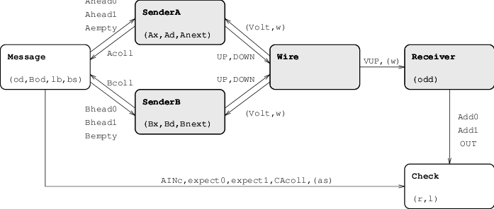
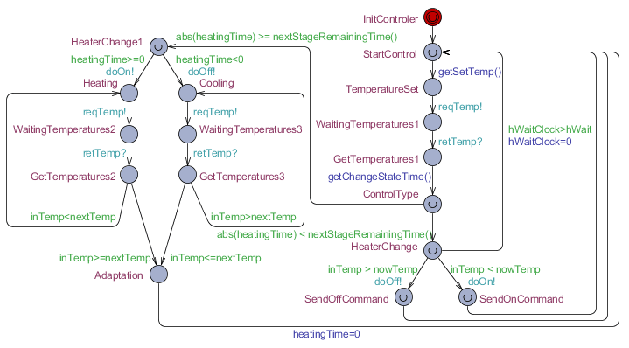
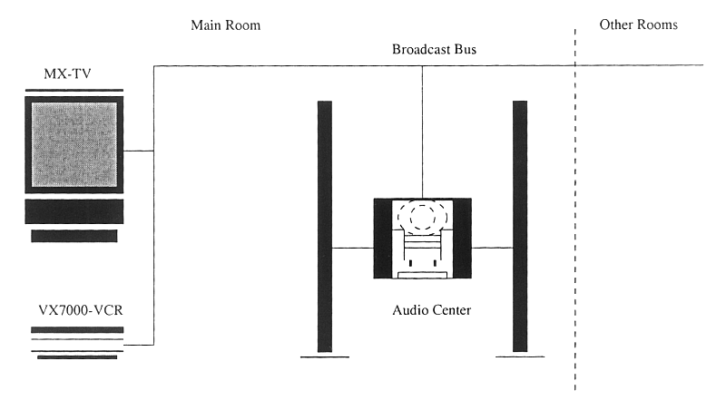
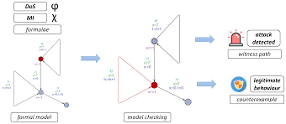
Практическое применение UPPAAL
Philips Audio Protocol
Контроллер коробки передач
Протокол аудио/видео Bang & Olufsen
Сети для предотвращения SCADA-атак в режиме реального времени

Slide 7
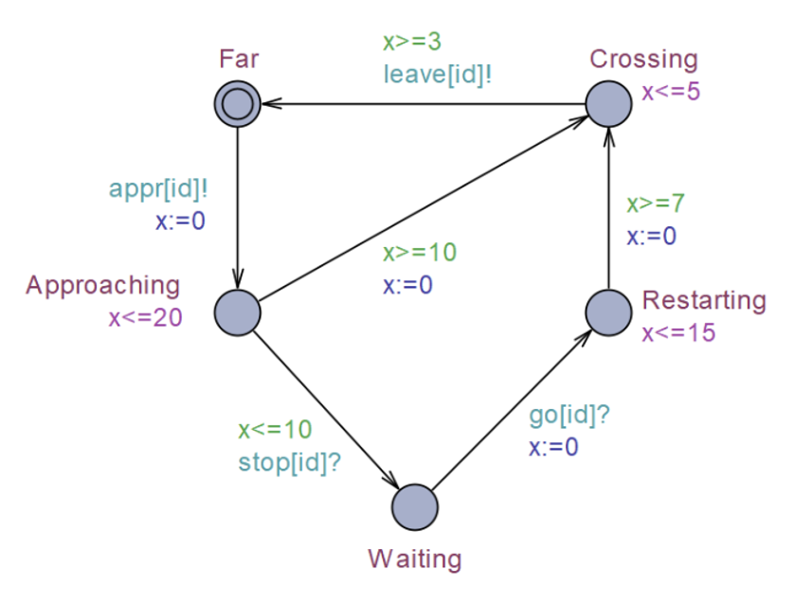
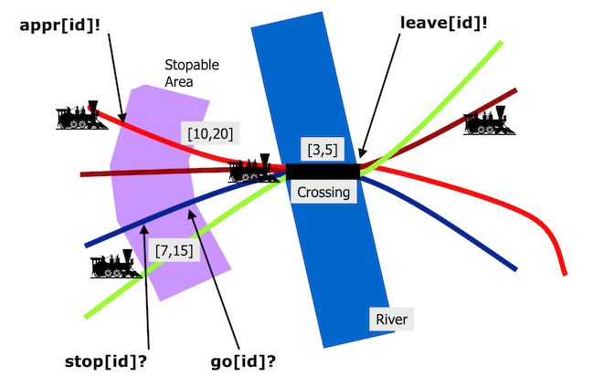
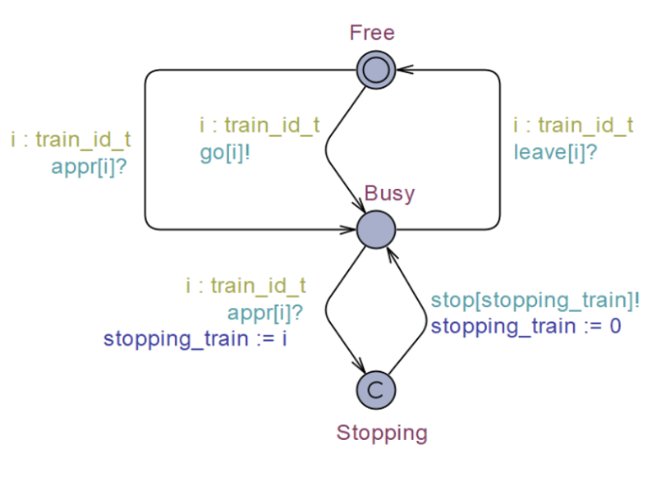
Пример работы
Train
Semaphore
Cемафор, который управляет доступом к одноколейному мосту с нескольких железных дорог

Slide 8
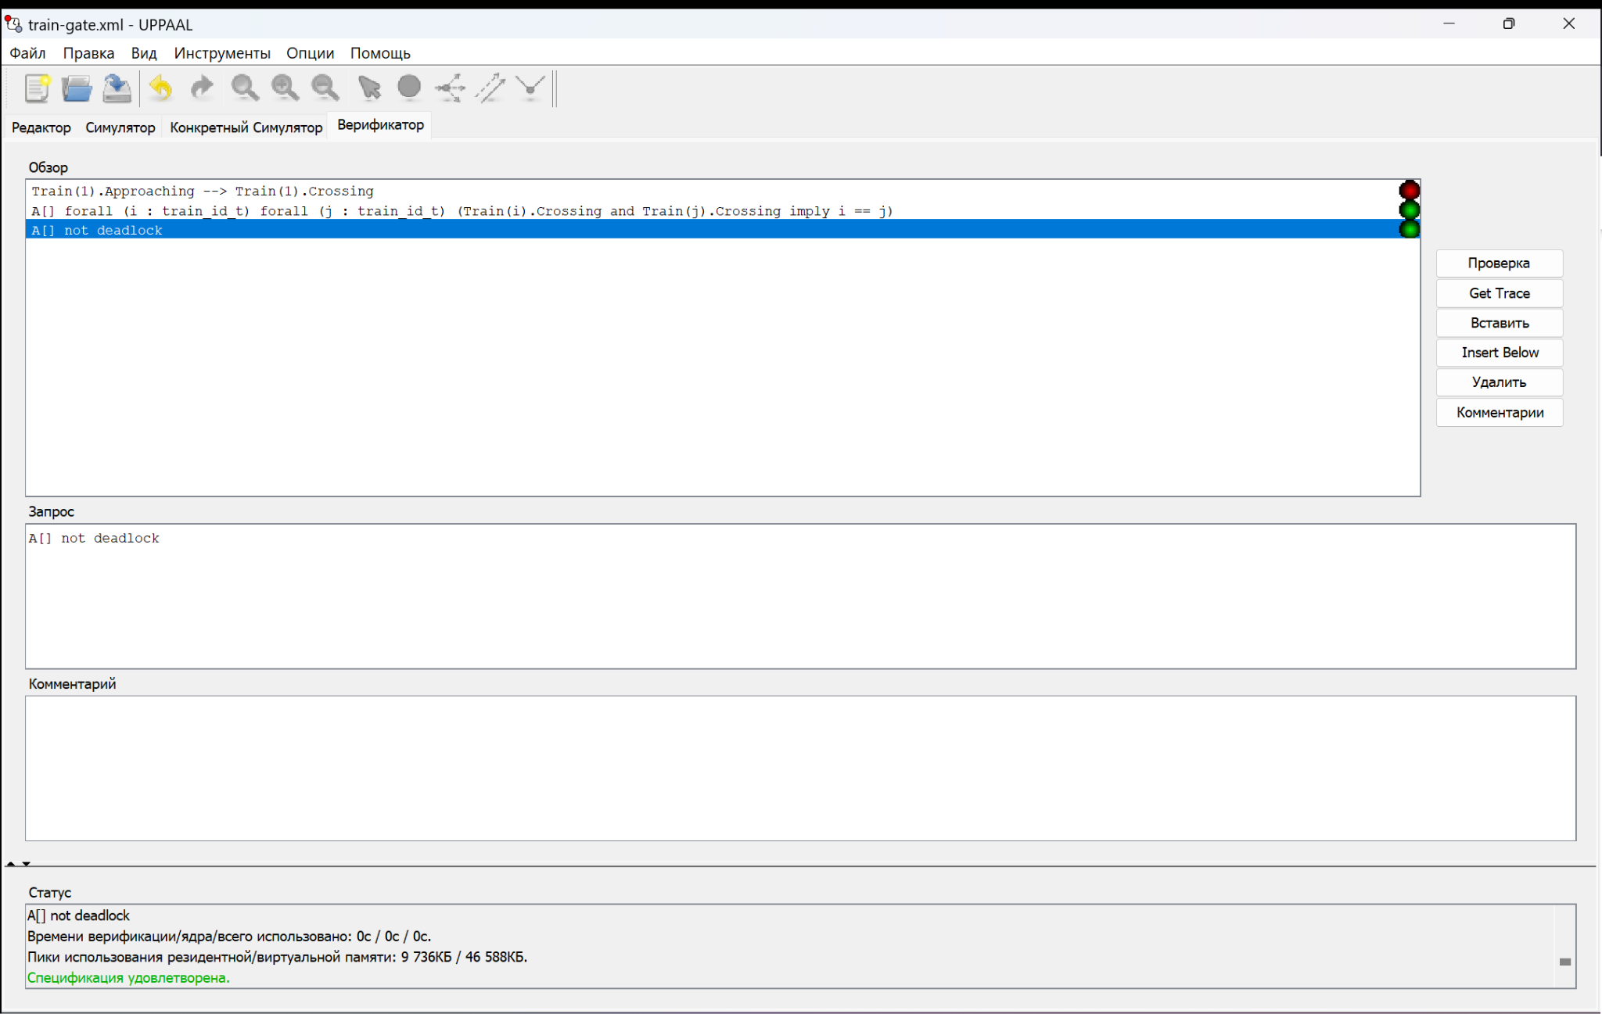
Пример работы
Отсутствие взаимоблокировки: система не может быть заблокирована;
Нет столкновения поездов;
Всякий раз, когда приближается поезд 1, он в конце концов пересекает мост.
Из результатов верификации следует, что свойство 3 не выполняется.
Окно верификации

